Slide 1
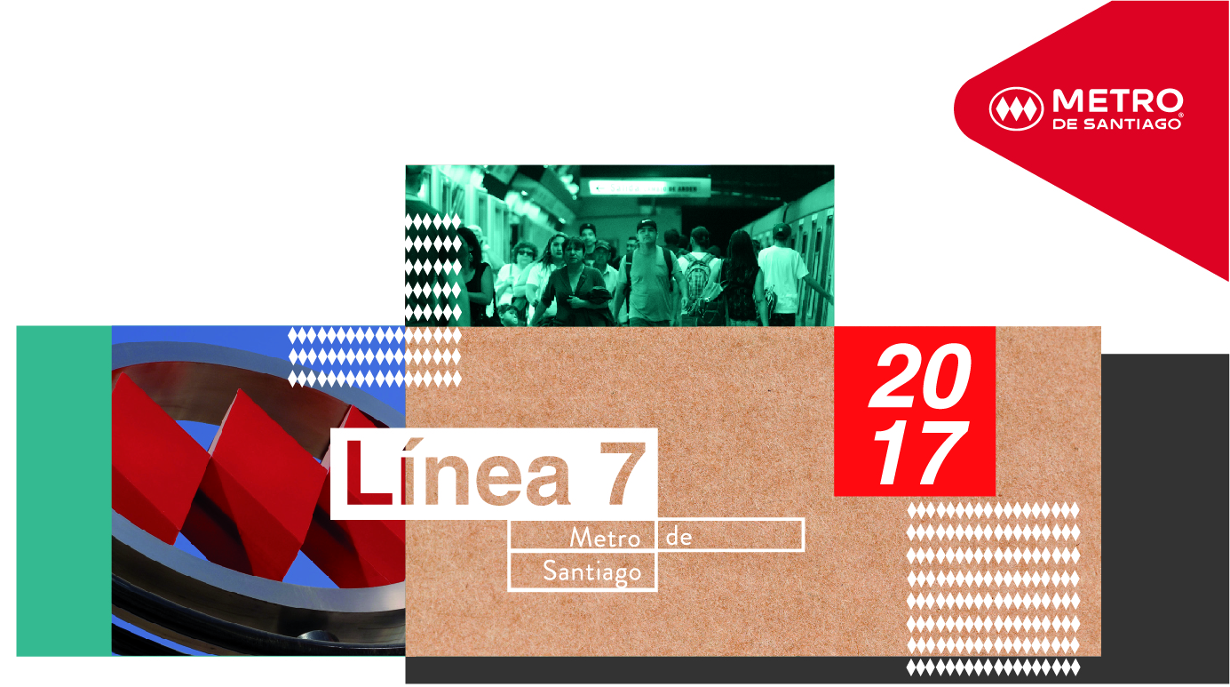
Junio 2017

Slide 2
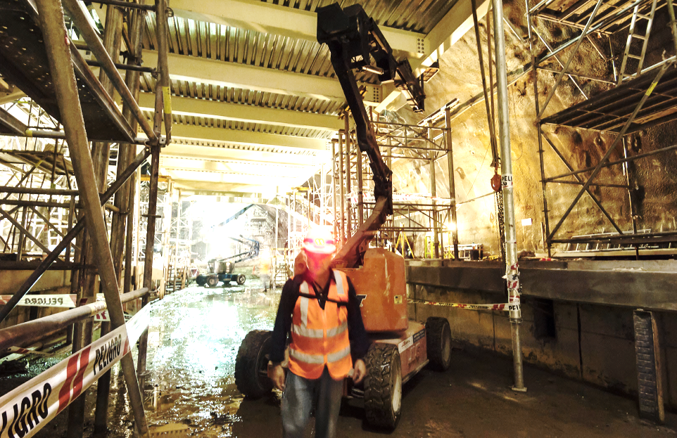
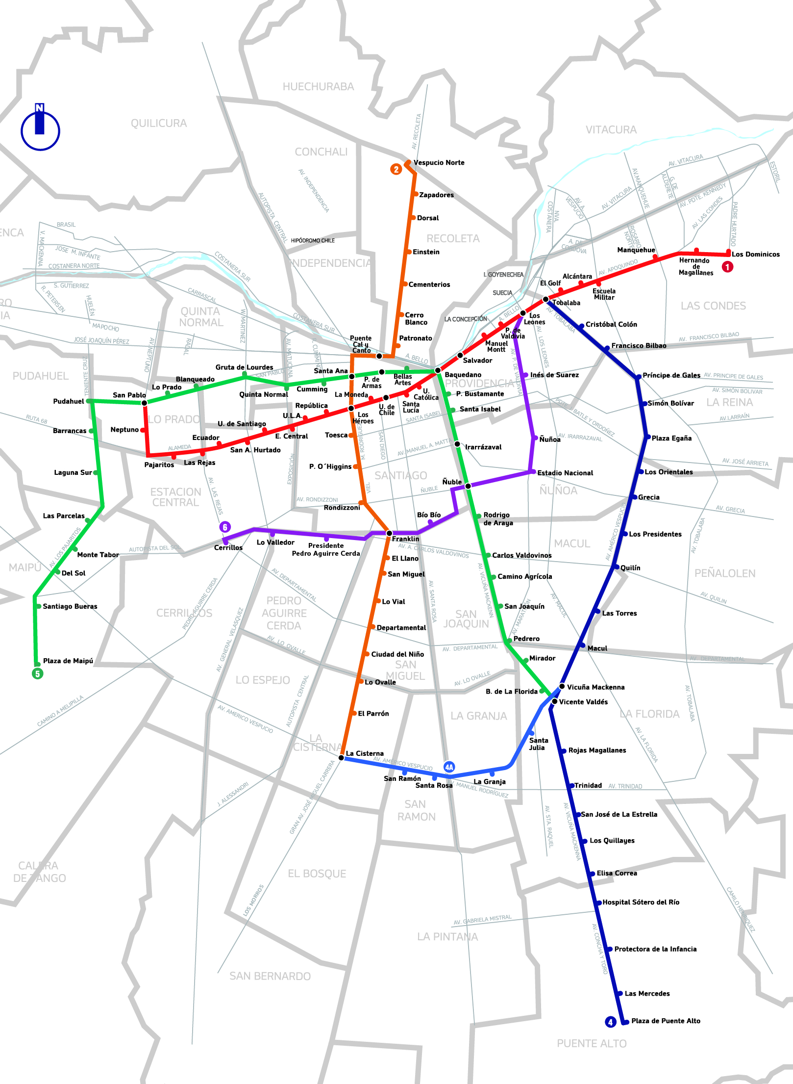
Red de Metro al 2017
6
Kms. Red:
118
Estaciones:
118
Comunas: 23
Trazado subterráneo:
79 kms.
Trazado superficie o trinchera:
19 kms.
Trazado en viaducto:
20 kms.
Población Beneficiada: (MM Habs. 2017) 4,7
Afluencia Red (MMpax):
686

Slide 3
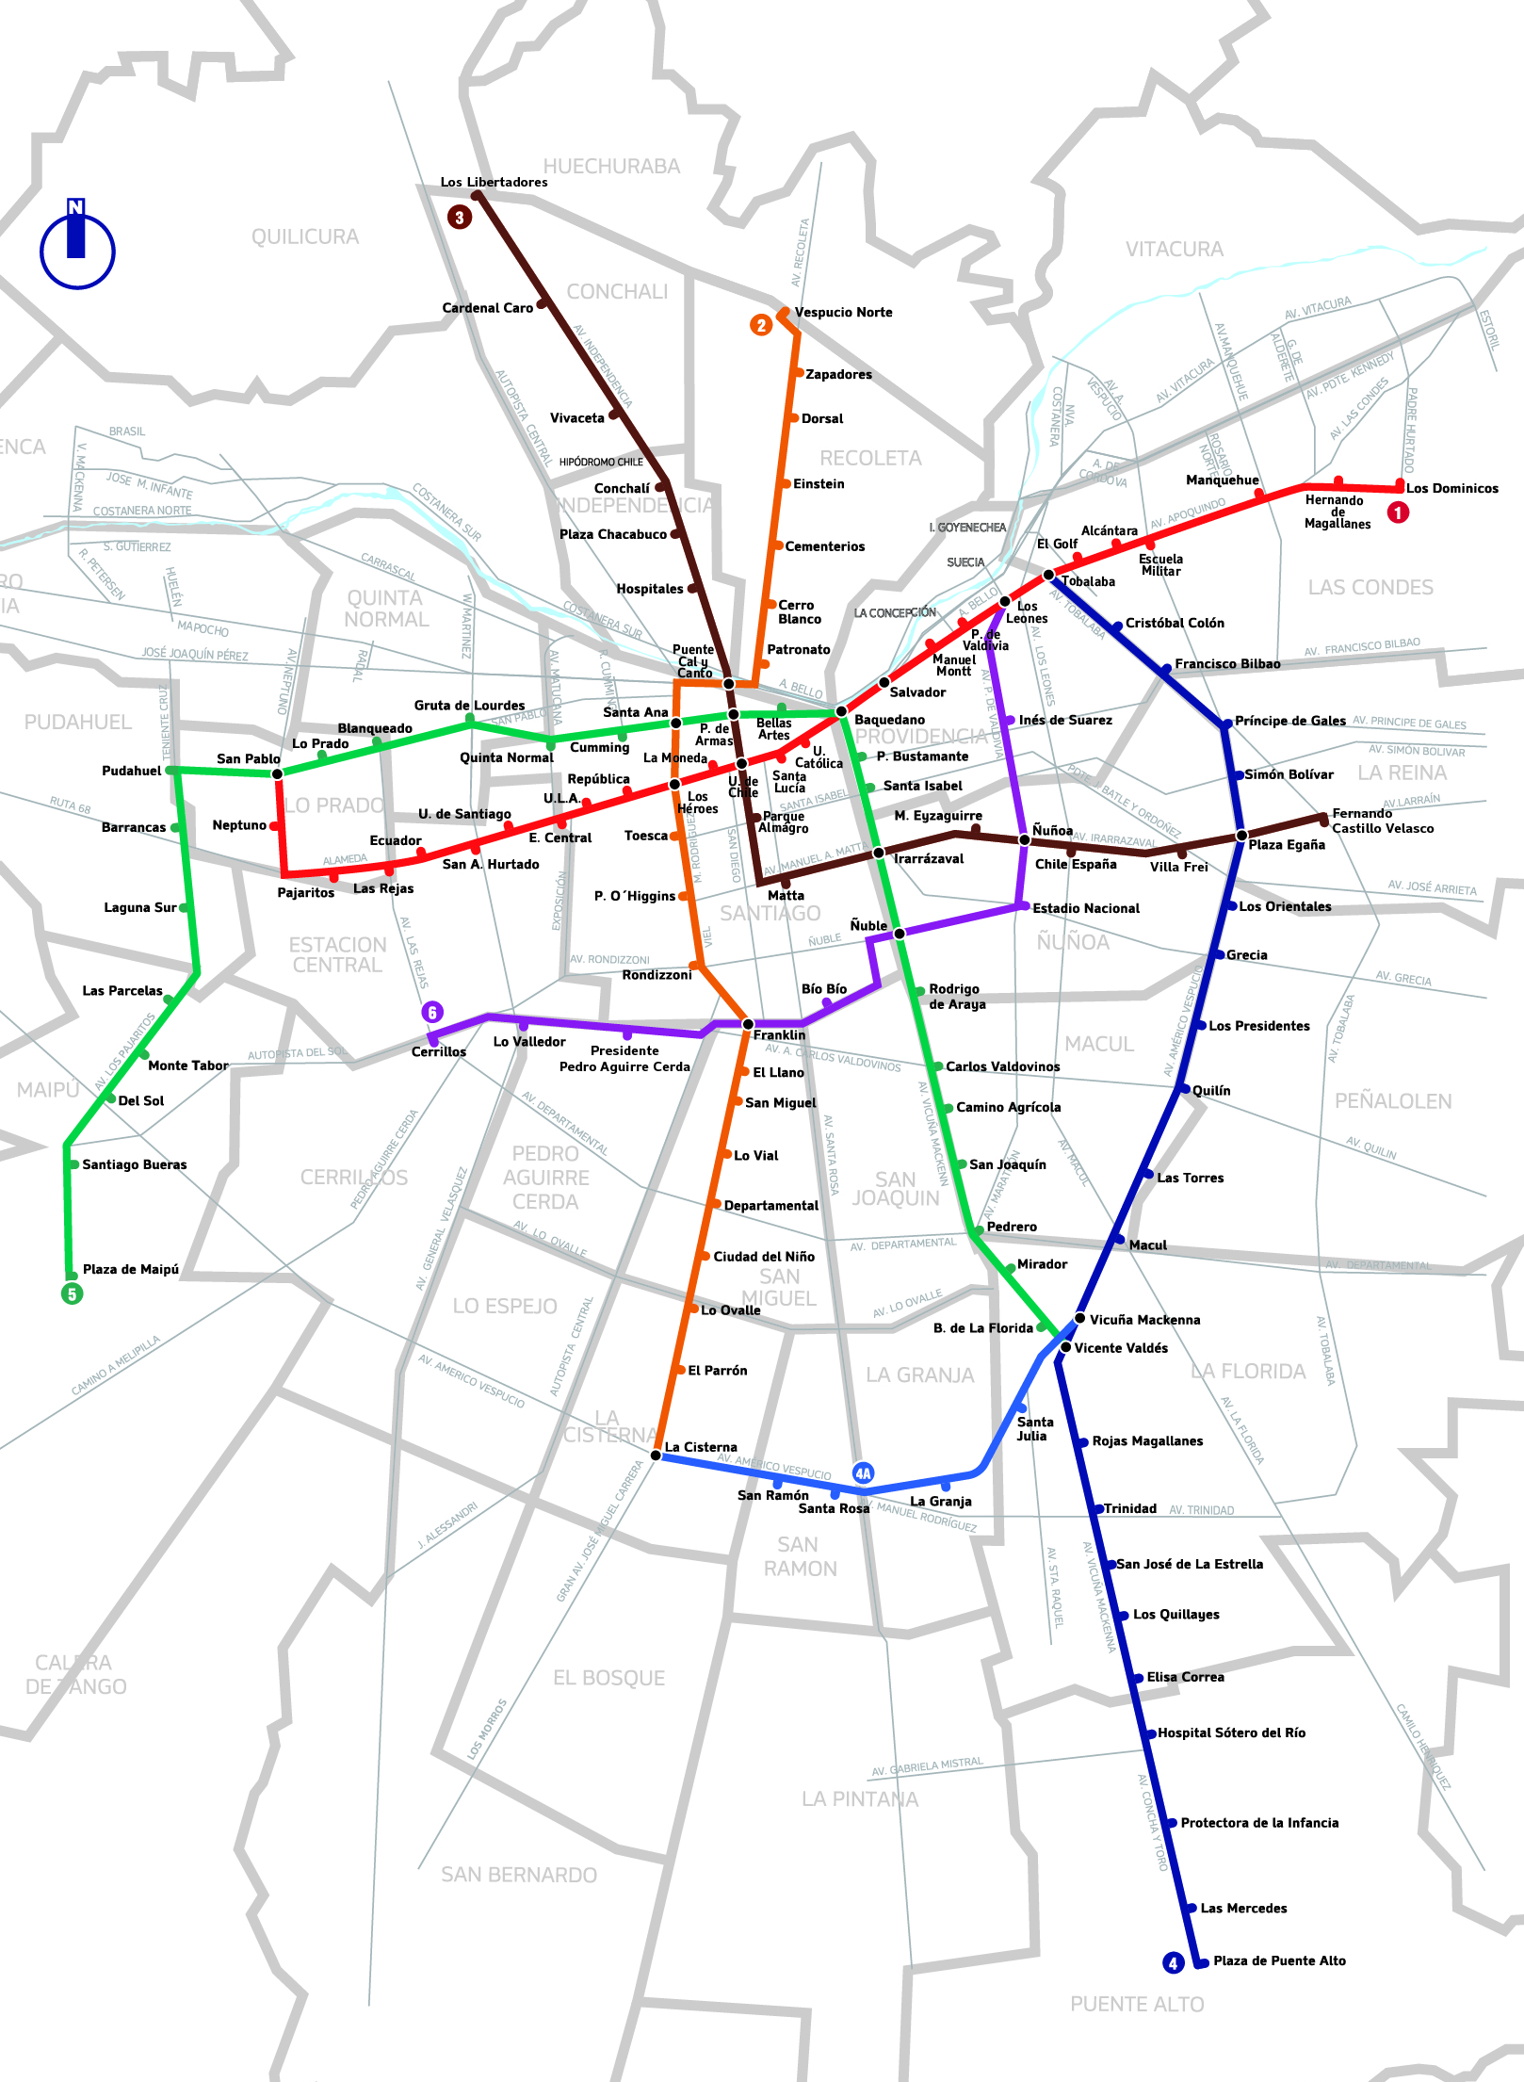
Red de Metro al 2018
3
Kms. Red:
140
Estaciones:
136
Comunas: 26
Trazado subterráneo:
101 kms.
Trazado superficie o trinchera:
19 kms.
Trazado en viaducto:
20 kms.
Población Beneficiada: (MM Habs. 2017) 5,2
Afluencia Red (MMpax):
706

Slide 4
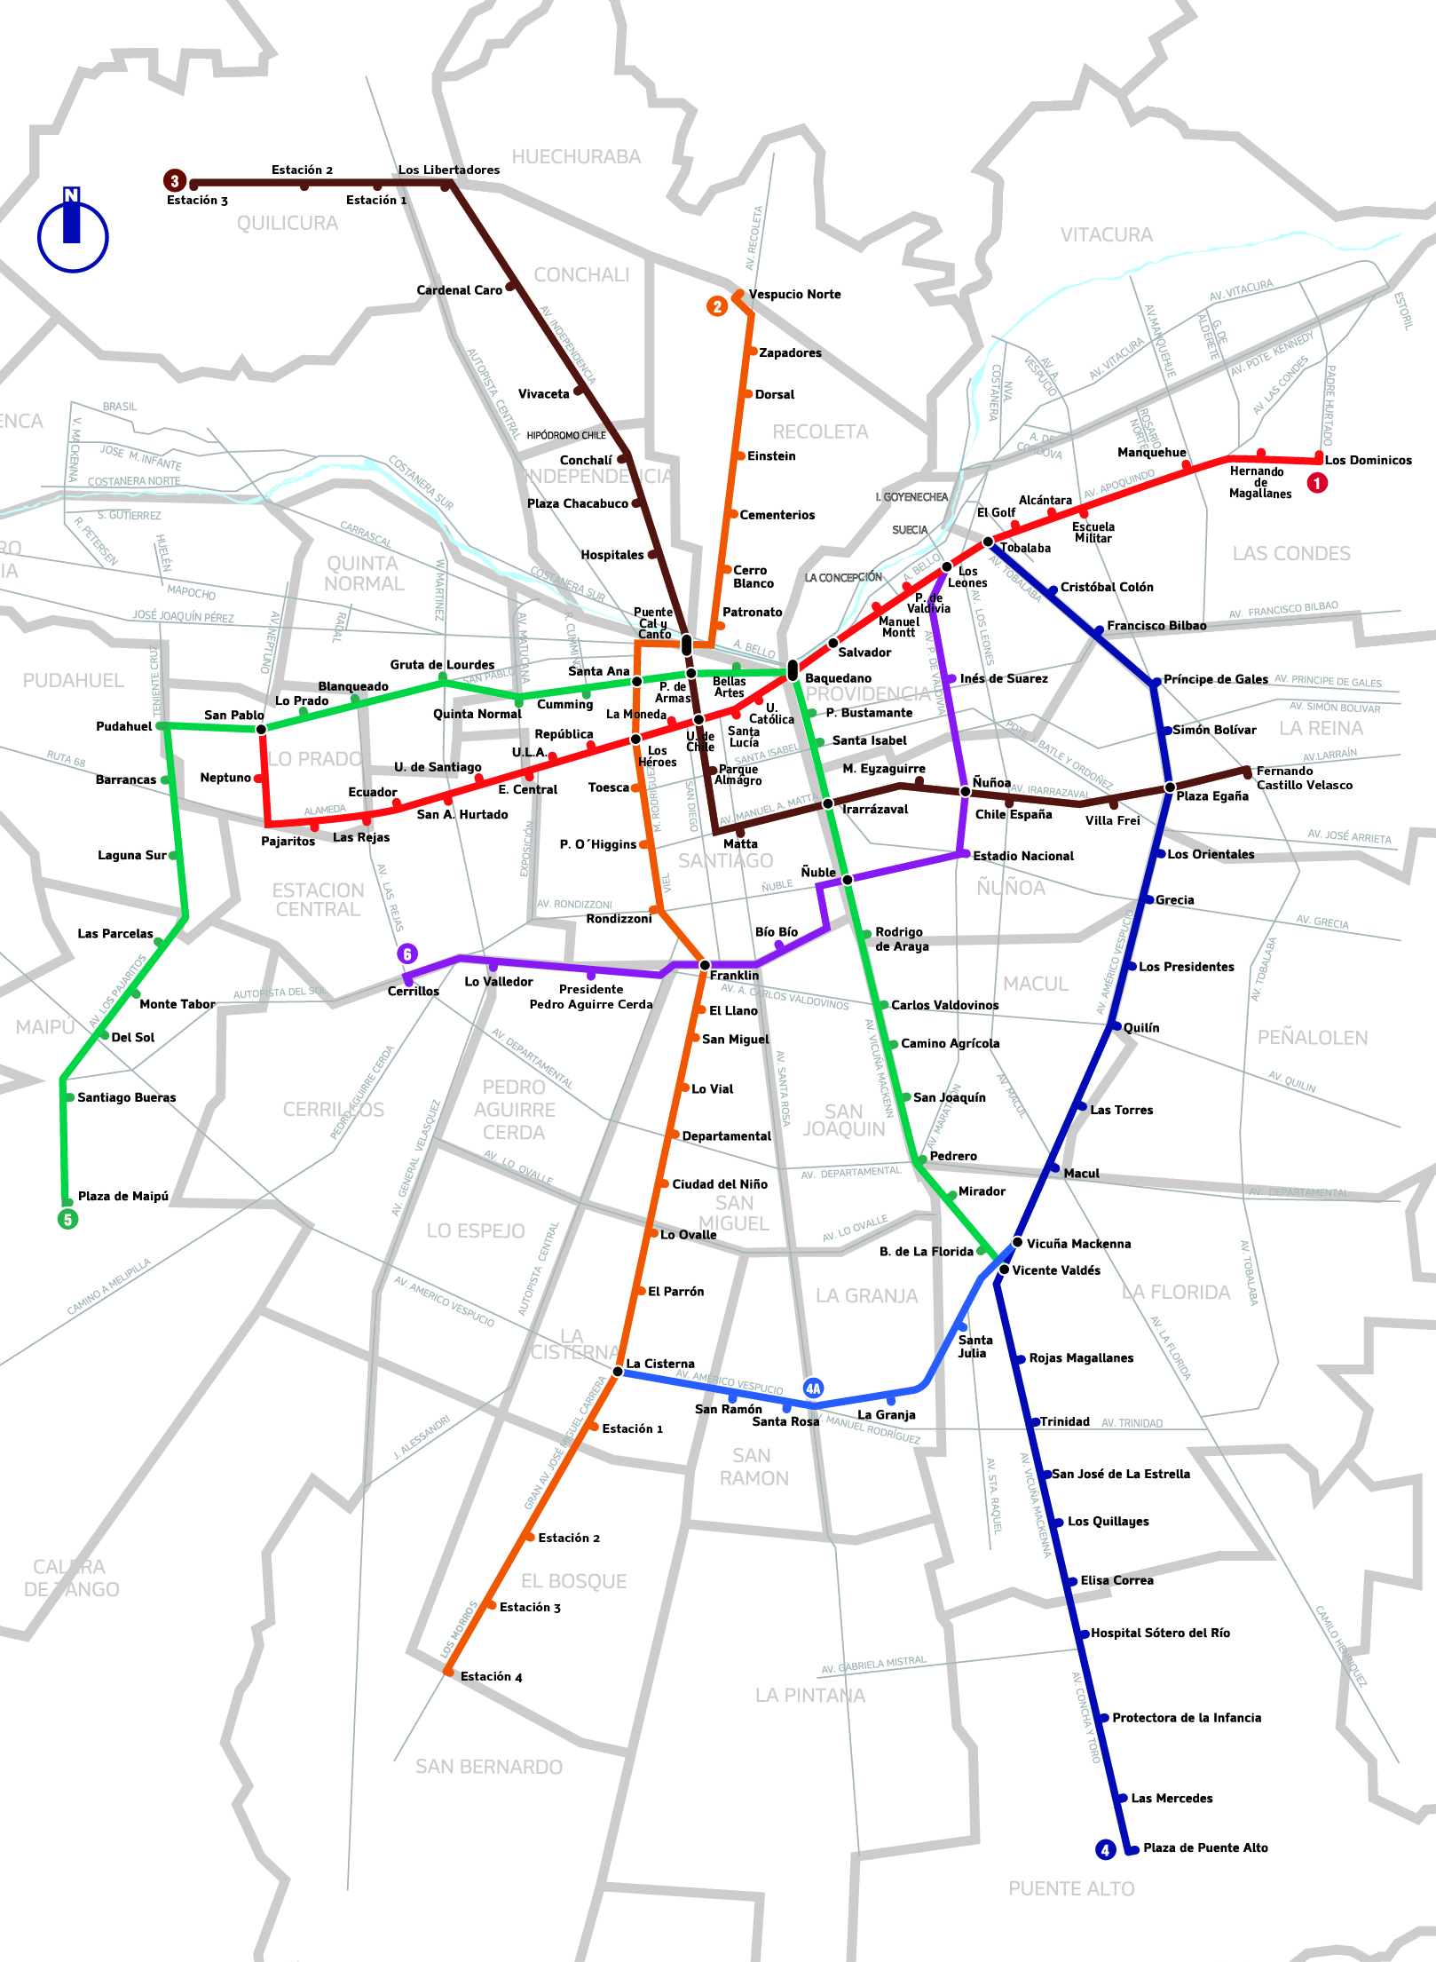
Red de Metro al 2022
3
2
Kms. Red:
149
Estaciones:
143
Comunas: 28
Trazado subterráneo:
110 kms.
Trazado superficie o trinchera:
19 kms.
Trazado en viaducto:
20 kms.
Población Beneficiada: (MM Habs. 2017) 5,7
Afluencia Red (MMpax):
814

Slide 5
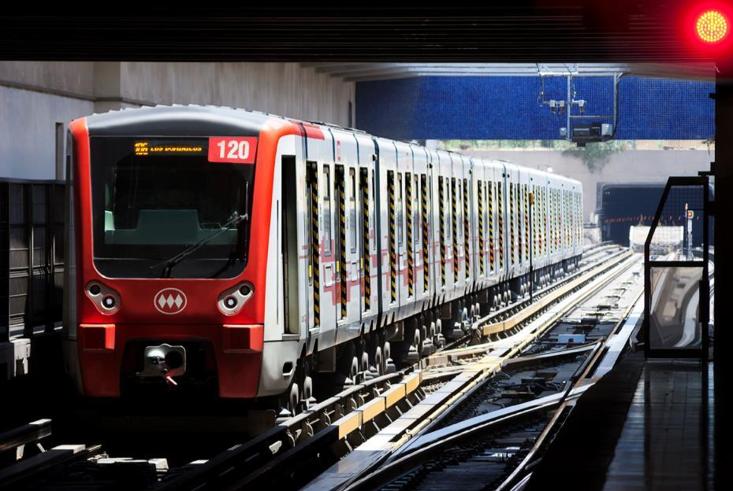
Características Línea 7
Trazado 100% subterráneo.
24,8 kilómetros a la red.
Beneficia a 1.350.000 habitantes.
26 millones de viajes provenientes de L1.
Comunas beneficiadas:
Renca, Cerro Navia, Quinta Normal, Santiago, Providencia, Las Condes y Vitacura
Nuevas comunas:
Renca, Cerro Navia y Vitacura
Afluencia anual de 122 millones de viajes por año en la nueva Línea al 2025.
Aumento de 96 millones de nuevos viajes en la red al año 2025.
60 minutos menos de viaje
de Cerro Navia a Las Condes
Inversión Total USD 2.528 millones

Slide 6
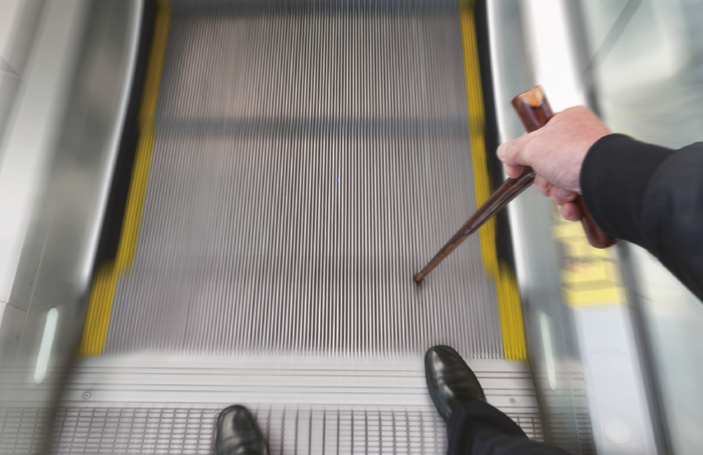
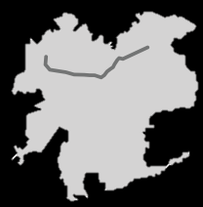
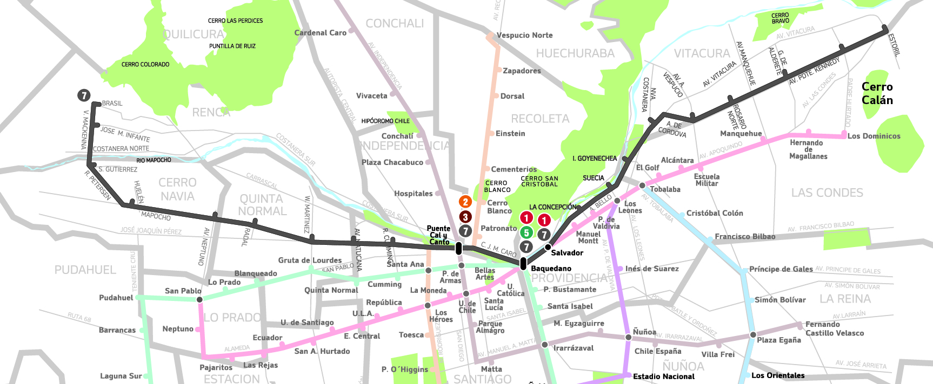
Descripción Trazado L7
Longitud Total:
24,8 Km
Velocidad Comercial:
40 Km/hr aprox.

Slide 7
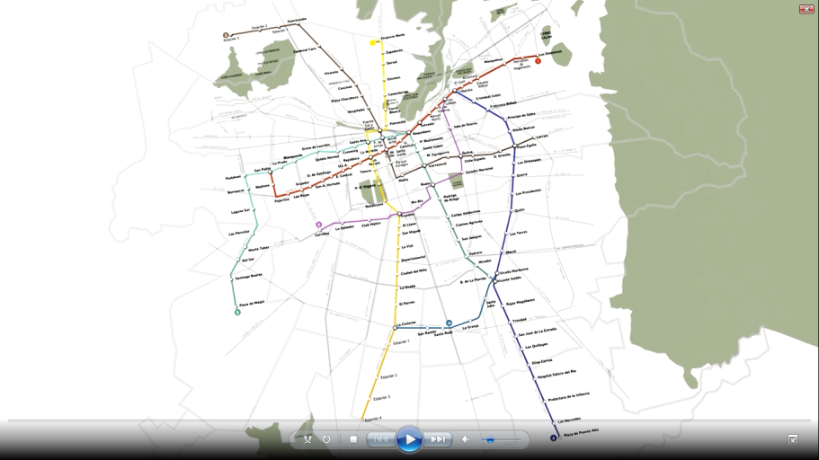
Video Virtual trazado L7

Slide 8
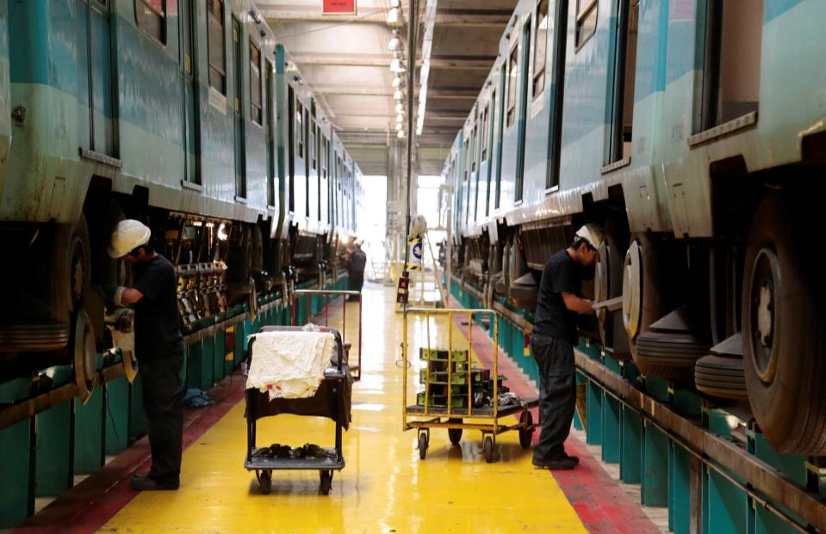
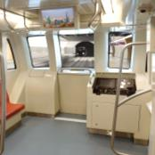
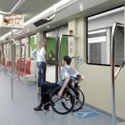
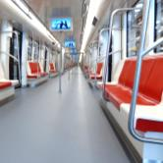
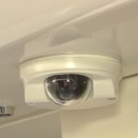

Características tecnológicas de Línea 7 - Trenes
Conducción UTO
Espacios Reservados para Movilidad Reducida
Mayor capacidad
Cámaras de Seguridad
en Trenes
Aire Acondicionado
en Vagones

Slide 9
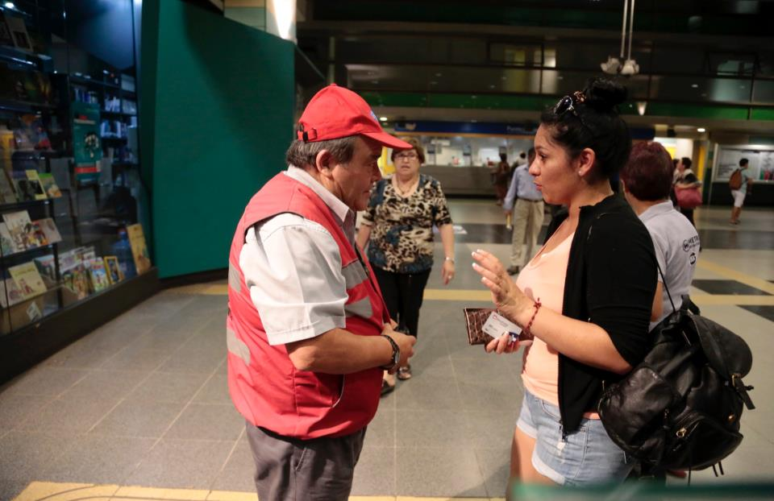
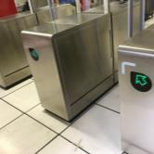
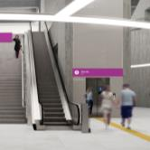
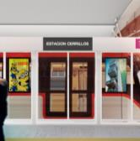
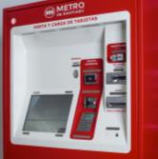
Características tecnológicas de Línea 7 - Estaciones
Peajes Bidireccionales
Escaleras Mecánicas y Ascensores en todas las Estaciones
Puertas de Andén
Pago Automático

Slide 10
Programa Línea 7
2017
2018
2019
2020
2021
2022
2023
2024
2025
1
2
1
2
1
2
1
2
1
2
1
2
1
2
1
2
1
2
L6
Inauguración L3
Extensión L3
Extensión L2
Nueva L7
Ingeniería
Estudio de Impacto Ambiental
Obras Civiles
Sistemas- Equipamientos y Material Rodante

Slide 11
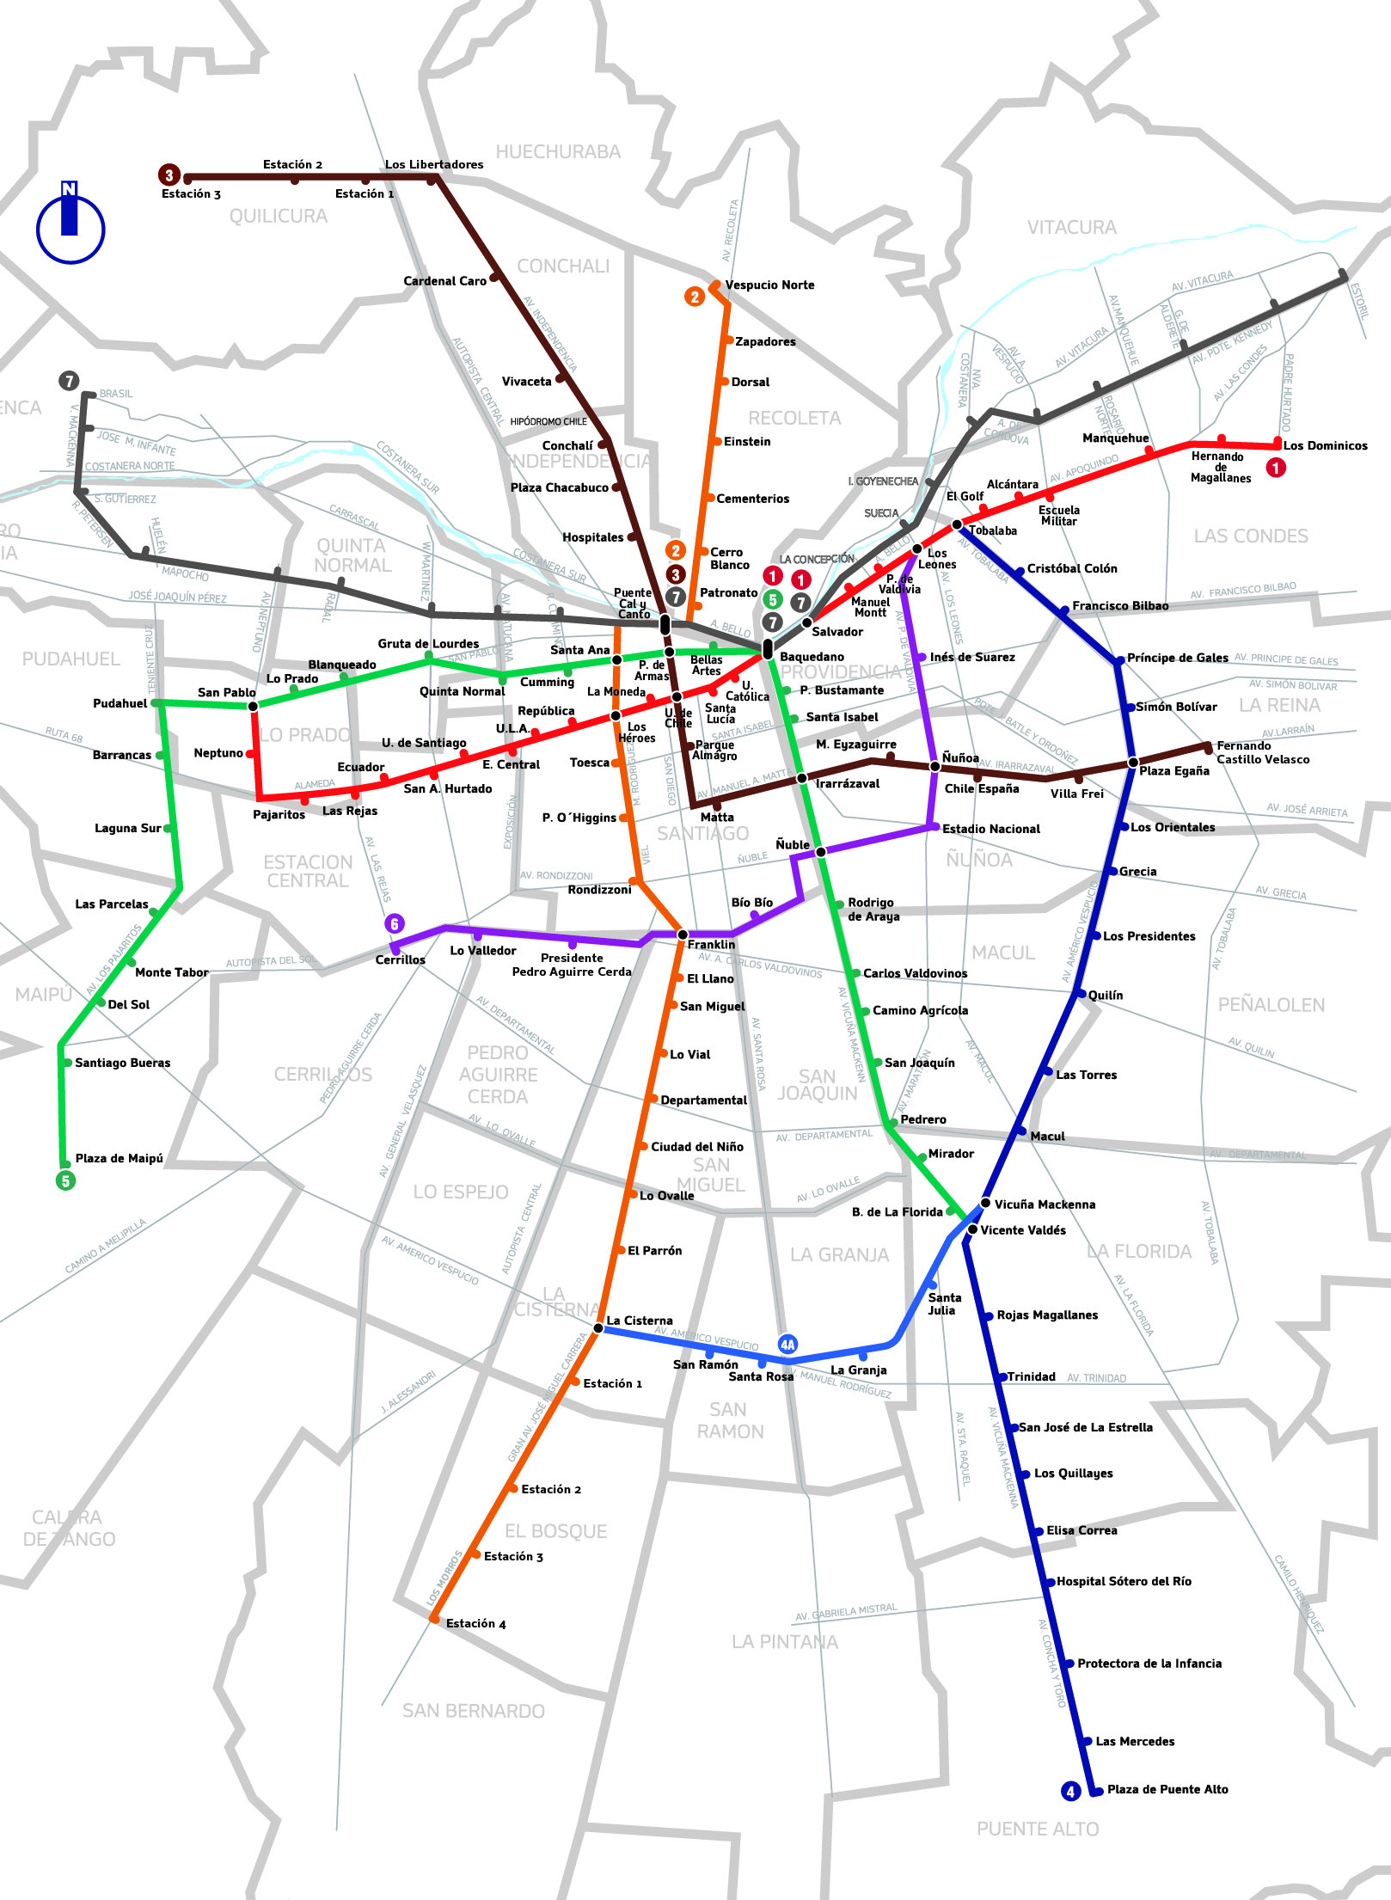
Red de Metro al 2025
7
Kms. Red:
174
Estaciones:
164
Comunas: 31
Trazado subterráneo:
135 kms.
Trazado superficie o trinchera:
19 kms.
Trazado en viaducto:
20 kms.
Población Beneficiada: (MM Habs. 2017) 6,1
Afluencia Red (MMpax):
950

